Slide 1
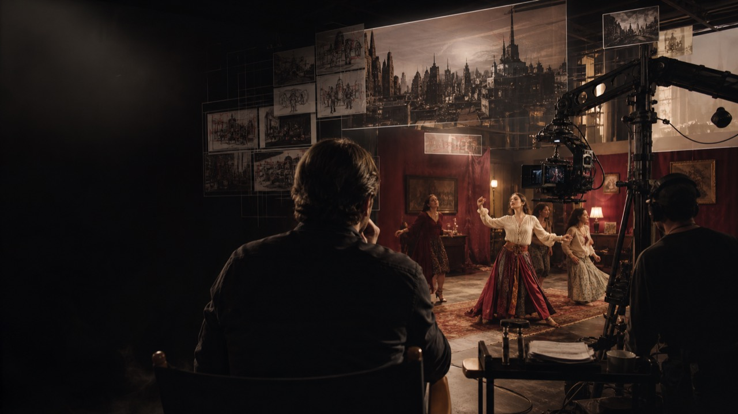
ПРЕДЛОЖЕНИЕ ДЛЯ БРЕНДА
ПРОСТРАНСТВО МЕДИА
Матрица подруг
Телеком и смартфоны
Проект × направление интеграции
FLIGHT 001 · МАТРИЦА ПОДРУГ
01
Notes:
[Sources]
- Project facts: app/projects/project-cases.json
- Visual: /assets/studio-hero.png

Slide 2
МИР ПРОЕКТА
История даёт бренду
не показ, а роль.
Три подруги ищут пропавшего изобретателя и обнаруживают систему контроля, которой не должно было существовать.
01
Сериал · sci-fi детектив
02
8 × 25 минут
03
12+
04
Подростки, молодые взрослые и семейная аудитория
FLIGHT 001 · МАТРИЦА ПОДРУГ
02
Notes:
[Sources]
- Project facts and copy: app/projects/project-cases.json
- Visual: /assets/studio-hero.png

Slide 3

РОЛЬ БРЕНДА В ИСТОРИИ
Технология, которая двигает расследование
Связь героинь, устройства, облачный сервис и безопасный семейный тариф становятся частью действия.
Устройство получает функцию: помогает герою увидеть, создать, связаться или успеть.
Предварительно зарезервировано
FLIGHT 001 · МАТРИЦА ПОДРУГ
03
Notes:
[Sources]
- Project-specific integration scene: app/projects/project-cases.json
- Direction visual: public/assets/integrations/tech-hero.png
- Direction framework: app/integrations/catalog.ts

Slide 4
КАК ЭТО РАБОТАЕТ
Три слоя одной интеграции.
01
02
03
В КАДРЕ
В СЮЖЕТЕ
ПОСЛЕ ЭКРАНА
Product placement
Сюжетная функция
Digital extension
Продукт или сервис появляется там, где он действительно нужен персонажу.
Сцена фиксирует функцию бренда в драматургии, а не отдельный рекламный жест.
Из экранного события создаются материалы для social, PR и партнёрских каналов.
FLIGHT 001 · МАТРИЦА ПОДРУГ
04
Notes:
[Sources]
- Integration formats: app/projects/project-cases.json
- Commercial mechanics framework: app/integrations/catalog.ts

Slide 5
CAMPAIGN SURFACE
Одна сцена создаёт
несколько точек контакта.
Конфигурация под направление
01
Устройство героя
02
Экранный интерфейс
03
Камера и звук
04
Рабочее место
05
Backstage
06
Digital demo-story
FLIGHT 001 · МАТРИЦА ПОДРУГ
05
Notes:
[Sources]
- Category touchpoints: app/integrations/catalog.ts

Slide 6
СЛЕДУЮЩИЙ ШАГ
Что фиксируем на первой встрече
Войти
в историю.
01
категорийный конфликт и эксклюзивность
02
одну или две приоритетные сцены
03
территорию, права и срок использования
Матрица подруг
04
экранные и digital-материалы кампании
Телеком и смартфоны
Бюджет рассчитывается после выбора сцен, территории, прав и объёма кампании.
prostranstvomedia.ru
FLIGHT 001 · МАТРИЦА ПОДРУГ
06
Notes:
[Sources]
- Next-step framework: Prostranstvo Media commercial process
- No price or guaranteed result is inferred

